Slide 1



PoE / PoE+
Power over Ethernet

Slide 2
Agenda
Introdução à tecnologia PoE
Características TRENDnet PoE
PoE 802.3af (15 W)
PoE+ 802.3at (30W)
Switches Não Gerenciáveis PoE
Switches Web Smart PoE
Injetores/Splitters/Repetidores PoE
Aplicações PoE

Slide 3

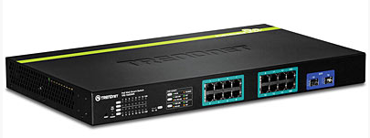

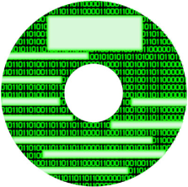
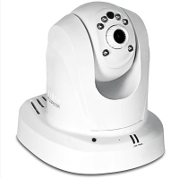
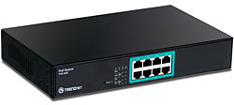
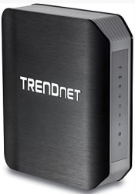
Introdução
O que é Power over Ethernet (PoE)?
A tecnologia PoE transmite energia elétrica junto com dados, através de cabos de par trançado padrão Ethernet. Com isso, pode-se alimentar dispositivos remotos em uma rede local, como câmeras IP, pontos de acesso wireless e telefones VoIP, entre outros.
Power + Data

Slide 4


Introdução
Benefícios do PoE na rede
Economia, redução dos custos de instalação de tomadas e cabos;
Mobilidade, permite variar a posicão de componentes da rede, independentemente das tomadas de energia elétrica;
Gerenciamento, com a habilidade de controlar a energia elétrica que é fornecida para dispositivos específicos da rede.

Slide 5
Características
Padrões PoE
IEEE 802.3at = 34.2 W (PoE+)
IEEE 802.3af = 15.4 W(PoE)
Cabeamento PoE
Cabo Ethernet Cat 5, 5E ou 6
Aplicações PoE
Câmeras Internet
Dispositivos Wireless
Telefones VoIP

Slide 6
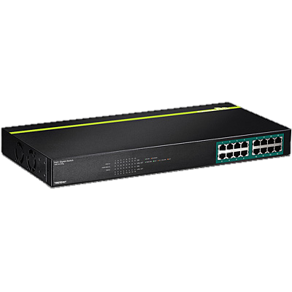
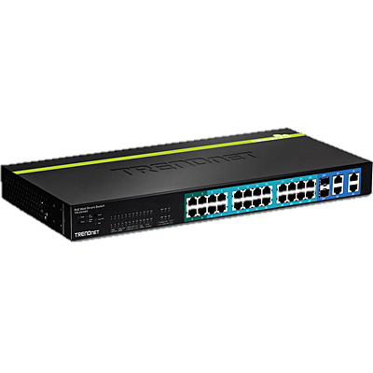
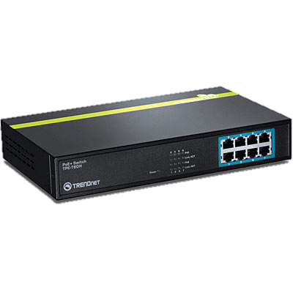
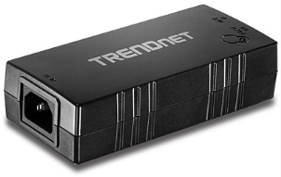
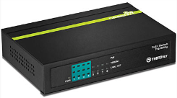
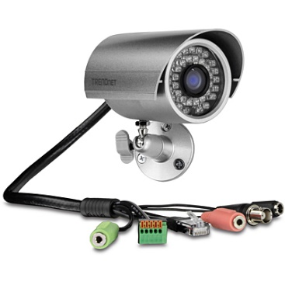
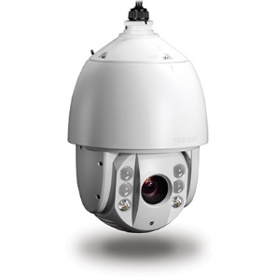
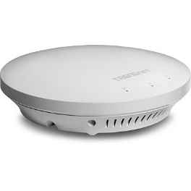
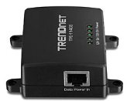
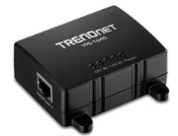
Componentes PoE
1. Equipamento Alimentador (Power Sourcing Equipment – PSE )
TPE-115GI (Injector)
TPE-TG44G
TPE-T80H
TPE-TG160g
TPE-224WS
2. Dispositivo Energizado (Powered Device - PD)
TEW-753DAP
TPE-114GS (Splitter)
TPE-104GS (Splitter)
TV-IP302PI
TV-IP450PI
3. Cabeamento
TPE-1620WS

Slide 7
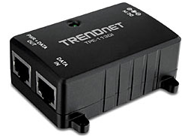
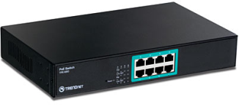
Componentes PoE
1. Equipamento Alimentador (Power Sourcing Equipment - PSE)
Quando um PSE (switch ou injetor) é ligado, ele detecta se os dispositivos a ele conectados (PD) são ou não compatíveis com PoE:
Se o dispositivo adere aos padrões 802.3af ou 802.3at , então a energia adequada para sua alimentação (15,4 W ou 32,4 W) é fornecida pelo PSE.
Se o dispositivo não é compatível com PoE, então não será fornecida energia pelo cabo da rede, ou seja, ocorrerá apenas a comunicação de dados.
Injetor PoE
Switch PoE

Slide 8
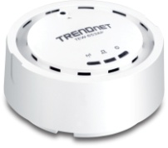
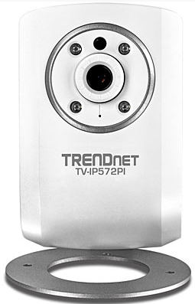
Componentes PoE
2. Dispositivo Energizado (Powered Device – PD)
Pode ser uma câmera IP, um Telefone VoIP, um Ponto de Acesso Wi-Fi, entre outros. Ele irá informar a impedância correta para o PSE e sinalizará indicando a potência que ele necessita para funcionar.
Dispositivos compatíveis com 802.3af ou 802.3at usam uma única conexão para energia e dados através do mesmo cabeamento da rede.
Dispositivos não compatíveis podem utilizar um Splitter para alcançar as mesmas vantagens dos dispositivos padrão PoE.

Slide 9
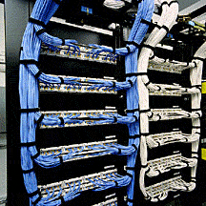
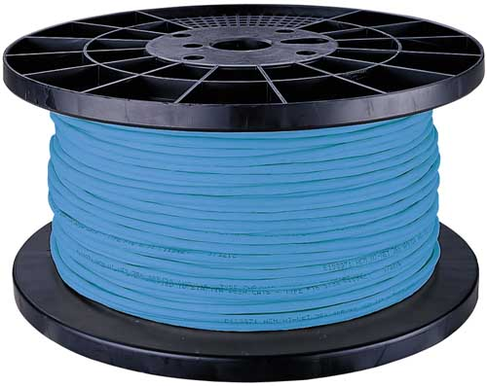
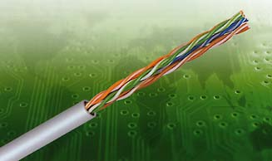
Componentes PoE
3. Cabeamento
O cabeamento Ethernet CAT 5 (5E ou 6) deve ser usado. A vantagem do cabo de par trançado é o seu baixo custo de instalação.
O comprimento máximo do cabo de par trançado é de 100 m.
A potência máxima fornecida é de 34,2 W no caso do padrão PoE+ e 15.4 W para o PoE.

Slide 10
PoE Budget
PoE Budget
O PoE Budget representa a potência nominal do switch, somando-se o consumo de todas as portas PoE / PoE+. Com isso, temos duas medidas de potência envolvendo Switches PoE:
na porta: a potência máxima entregue em cada porta (15 W PoE ou 30 W PoE+) e
no switch: o PoE Budget, somando-se a potência consumida em todas as portas.
Os projetos PoE exigem planejamento de potência. Suponha, por exemplo, que um dispositivo PoE+ com potência nominal de 30 W, irá consumir na verdade de 16 a 20 W. Usando um Switch TRENDnet Web Smart, você poderá ver em tempo real o consumo dos dispositivos PoE conectados, possibilitando maximizar a quantidade de portas conectadas, sem exceder o PoE Budget do switch.

Slide 11
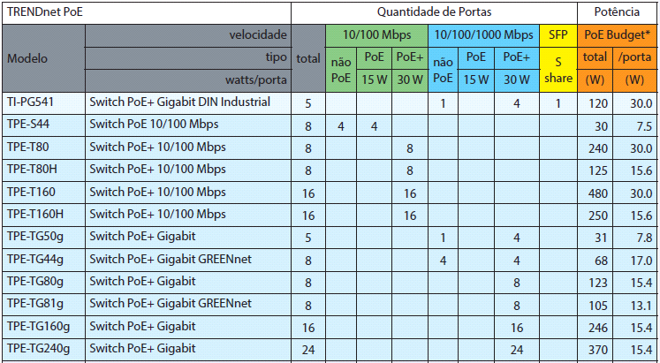
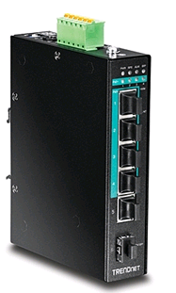
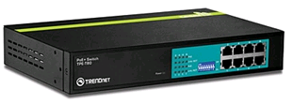
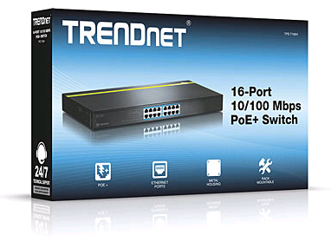
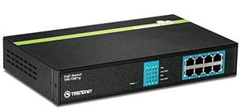

Switches PoE / PoE+
Switches PoE / PoE+ Não Gerenciáveis
TI-PG541
TPE-T80
TPE-T160H
TPE-T81g
TPE-T240g

Slide 12
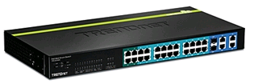
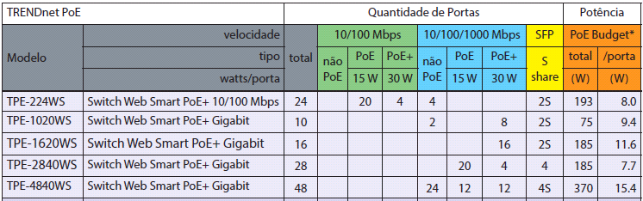
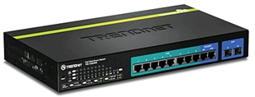

Switches PoE / PoE+
Switches PoE / PoE+ Gerenciáveis
Os Switches TRENDnet Web Smart oferecem funções avançadas de gerenciamento com baixo custo. Através de qualquer navegador Internet, o acesso web simplificado permite a segmentação da rede e a monitoração de sua performance. Dotado de ferramentas para troubleshooting e controle de acesso, os Switches Web Smart oferecem a solução SMB ideal para o backbone de pequenos e médios negócios.
TPE-224WS
TPE-1020WS
TPE-4840WS

Slide 13
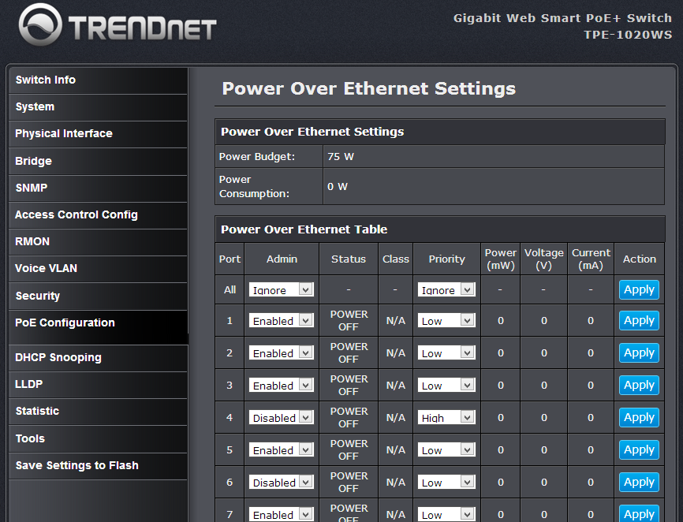
Gerenciamento PoE

Slide 14

Gerenciamento PoE

Slide 15
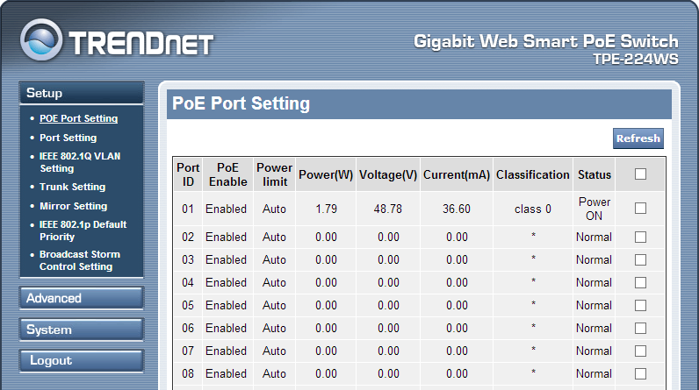
Gerenciamento PoE

Slide 16
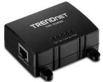

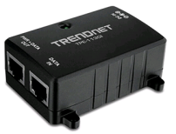
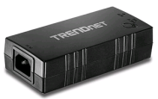
Injetores/Splitters
Injetores e Splitters
Para compatibilizar dispositivos não PoE em uma rede local são utilizados Injetores e Splitters.
Para se conectar uma única porta PoE, em vez do switch PoE, pode-se usar um injetor PoE que possui uma porta Ethernet de entrada e alimentação externa. A saída Ethernet PoE (ou PoE+) é quem fornece energia e dados simultaneamente para o dispositivo PoE conectado.
O splitter é utilizado para alimentar dispositivos comuns, não PoE. A entrada é padrão Ethernet PoE que alimenta saídas com voltagens variadas, além de uma porta Ethernet de dados.
 | Model | Gigabit | Voltagem Saída Splitter PoE | Potência Saída Injetor PoE
 | TPE-104GS |  | 5V, 7.5V, 9V, 12V @ 15,4 W | N/A
 | TPE-113GI |  | N/A | 15,4 W 802.3af (mode A)
 | TPE-115GI |  | N/A | 30,0 W 802.3at (mode A)

Slide 17
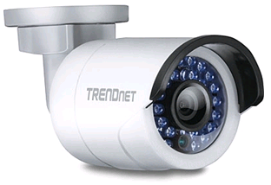
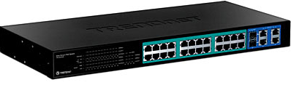
Aplicações PoE
Switch PoE conecta câmera PoE
Switch Web Smart PoE
TPE-224WS
Câmera IP
TV-IP310PI
Cabo Categoria 5E max 100 m
Cabo par trançado Cat 5E com 48V DC + tráfego dados Ethernet

Slide 18
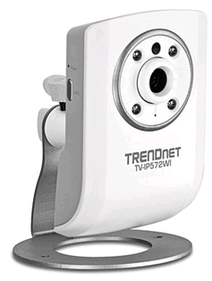
Aplicações PoE
Switch PoE conecta câmera não PoE, via Splitter
Dados
Ethernet
Switch PoE
TPE-224WS
Splitter PoE
TPE-114GS
Cabo Categoria 5E max 100 m
Câmera Internet
não PoE
TV-IP572WI
Alimentação 5V DC
Alimentação
5V DC
Dados Ethernet (Cat 5E)
48V DC + Dados Ethernet

Slide 19

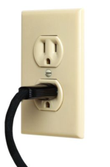
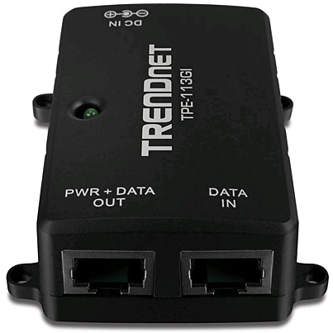
Aplicações PoE
Switch não PoE, conecta câmera PoE, via Injetor
Dados Ethernet (Cat 5E)
Câmera IP
TV-IP310PI
Switch não PoE
TEG-224WS
Injetor PoE
TPE-113GI
Cabo Categoria 5E max 100 m
48V DC + Dados Ethernet
Alimentação 48V DC
Dados Ethernet (Cat 5E)

Slide 20
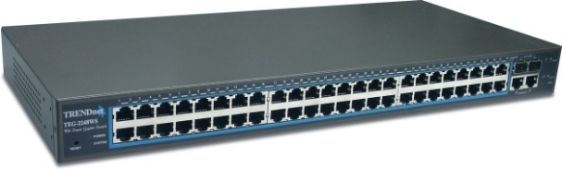
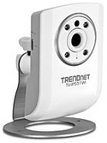
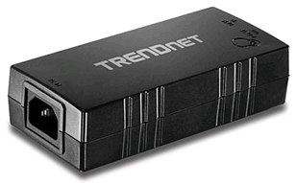
Aplicações PoE
Switch não PoE, conecta câmera não PoE, via Injetor e Splitter
Switch não PoE
TEG-224WS
Dados Ethernet (Cat 5E)
Câmera Internet não PoE
TV-IP551WI
Injetor PoE+
TPE-115GI
Cabo Categoria 5E max 100 m
Splitter PoE
TPE-104GS
Alimentação 48V DC
Alimentação 5V DC
Alimentação 5V DC
Dados Ethernet Data (Cat 5E)
48V DC + Dados Ethernet

Slide 21
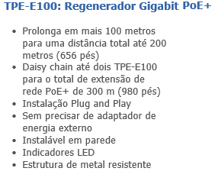
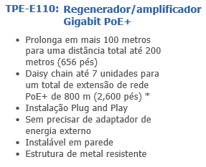
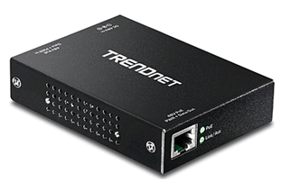
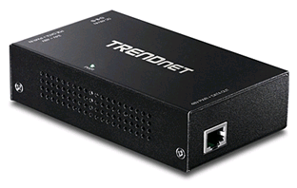
Repetidores
Repetidores Gigabit PoE+
O Repetidores TRENDnet PoE+ detectam PoE ou PoE+ e prolongam a rede Gigabit, permitindo a utilização de cabos de par trançado com até 200 m de comprimento.
Interligando dois TPE-E100 em cascata é possível estender uma rede PoE+ para até 300 m. No caso do TPE-E110, até 7 unidades podem ser cascateadas, resultando em uma rede PoE+ distante até 800 m do dispositivo. Em ambos os casos, não há necessidade de se utilizar adaptadores externos de potência, facilitando a instalação.

Slide 22
Obrigado

Slide 23
Perguntas?
TRENDnet Brasil
trend.net.br
vendas@trend.net.br

